Slide 1
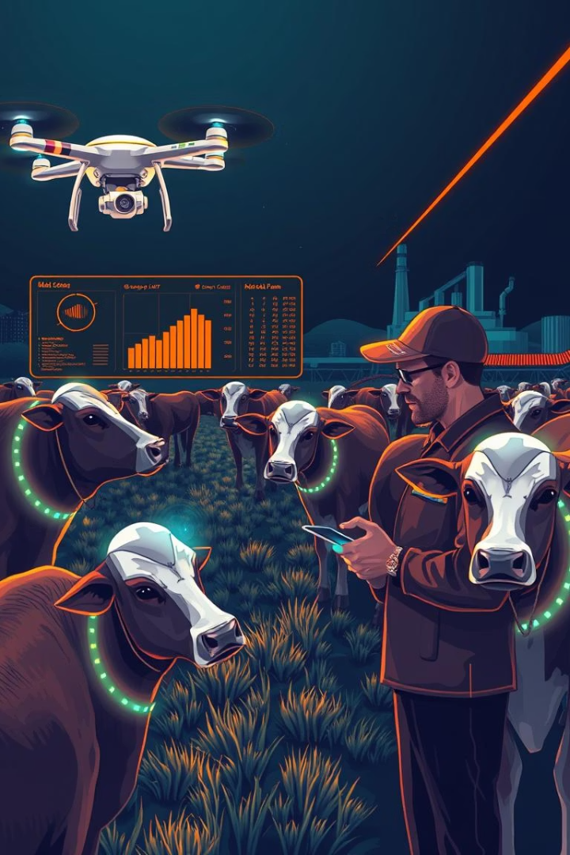
BovinTrade: Sistema de E-commerce para Comercialização de Gado
Projeto de Engenharia de Software III, conectando fazendas a frigoríficos com agilidade e segurança.
Alunos: Adrian Felipe Souza da Silva, Elisandra Carol da Silva, Fabio Ribeiro Barbosa, Maria Clara Soares Bertolo, Mariana Pereira Gonçalves, Thaissa Rodrigues Martins.
Disciplina: Engenharia de Software III.
Professora: Carolinne Roque e Faria.
Data: 17/06/2025.

Slide 2
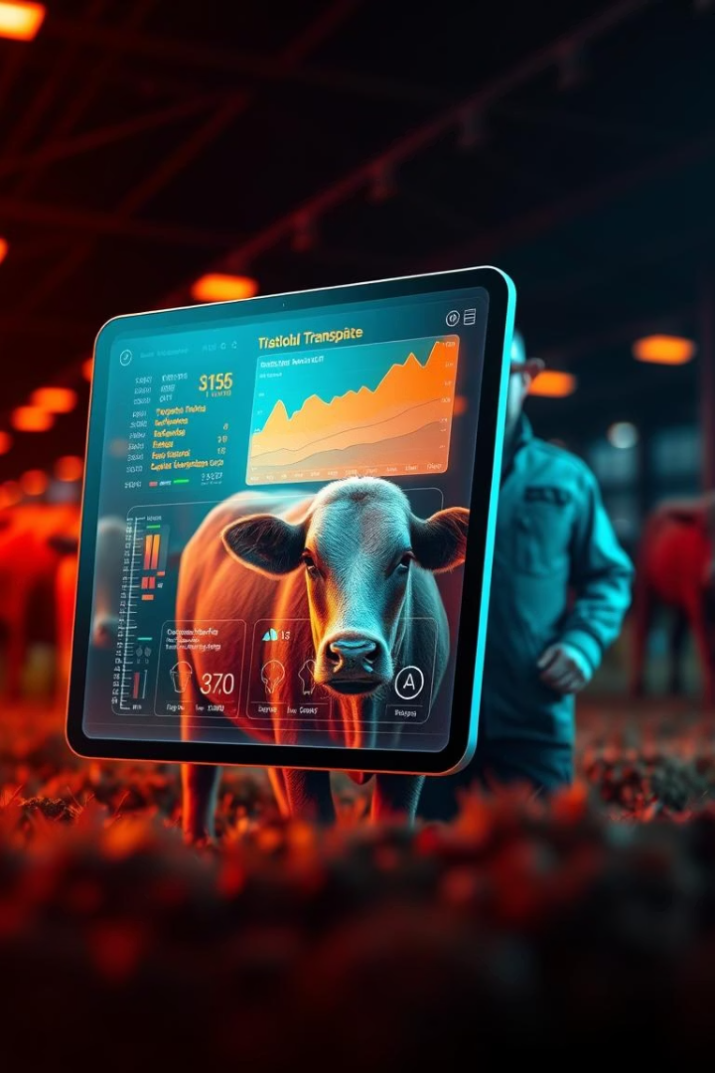




BovinTrade: Modernizando o Mercado Pecuário
Mercado Pecuário
Depende de métodos tradicionais.
BovinTrade
Negociação moderna, transparente e rápida.
Dados Padronizados
Peso, raça, idade e preço de gado.
Otimização Logística
Redução de desperdícios.

Slide 3
Objetivo e Justificativa do BovinTrade
Objetivo Central
Justificativa
Digitalizar comércio de gado.
Processo atual: lento e caro.
Agilidade e controle.
Pouca confiabilidade.
Rastreabilidade aprimorada.
BovinTrade: elimina intermediários.
Melhora comunicação.

Slide 4
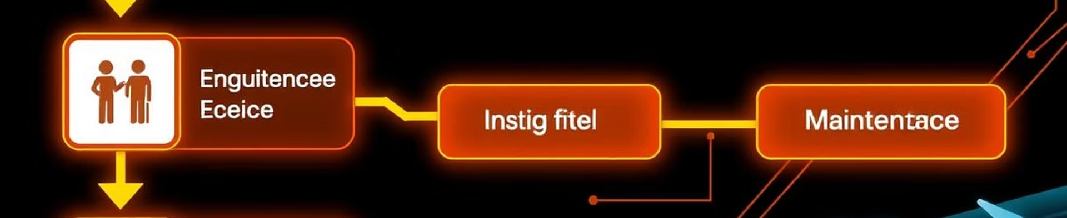


Metodologia e Ciclo de Vida do Projeto
POO com Java
Classes: Fazenda, Frigorifico, Lote, Transporte.
Ciclo Iterativo e Incremental
Etapas sequenciais: requisitos, design, código, testes.

Slide 5
Etapas do Desenvolvimento BovinTrade
Levantamento de Requisitos
1
2
Projeto e Design
Implementação (Java POO)
3
4
Testes e Validação
Implantação
5
6
Suporte e Melhorias
Backend: Java, MySQL (XAMPP, DBeaver).
Frontend: HTML, CSS, JavaScript.

Slide 6







Equipe do Projeto BovinTrade
Gerente de Projeto
Analista de Requisitos
Dev Backend
Dev Frontend
Designer UI/UX
QA (Testes)
Especialista em LGPD e Segurança

Slide 7
Funcionalidades Essenciais do BovinTrade
Cadastros
Comércio de Lotes
Fazendas
Filtros (peso, raça)
Frigoríficos
Compra e venda
Transportadoras
Pagamentos Flexíveis
Logística e Acompanhamento
Pix
Agendamento de transporte
Cartão
Rastreamento via QR Code
Transferência

Slide 8








Ecossistema e Usuários do BovinTrade
Fazenda
Frigorífico
Vendedora de gado.
Comprador de gado.
Administrador
Transportadora
Gerencia o sistema.
Entrega de bois.
Sistema intermedia fazendas e frigoríficos, conecta transportadoras e permite avaliações.

Slide 9
Requisitos e Casos de Uso do BovinTrade
Requisitos Funcionais
Requisitos Não-Funcionais
Cadastros
Segurança (LGPD)
Compras e pagamentos
Desempenho
Logística
Usabilidade
Avaliações
Escalabilidade
Casos de uso modelados com UML (classe, sequência, atividade).

Slide 10
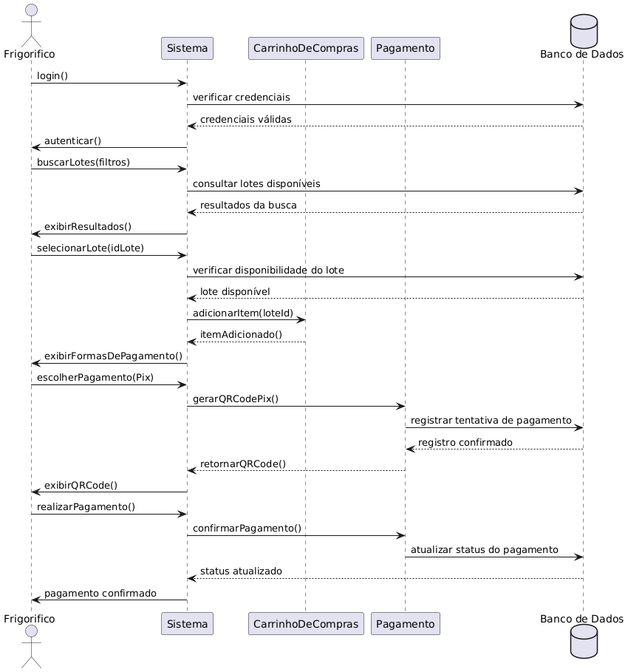
Diagrama de Sequência
Pagamento via Pix

Slide 11
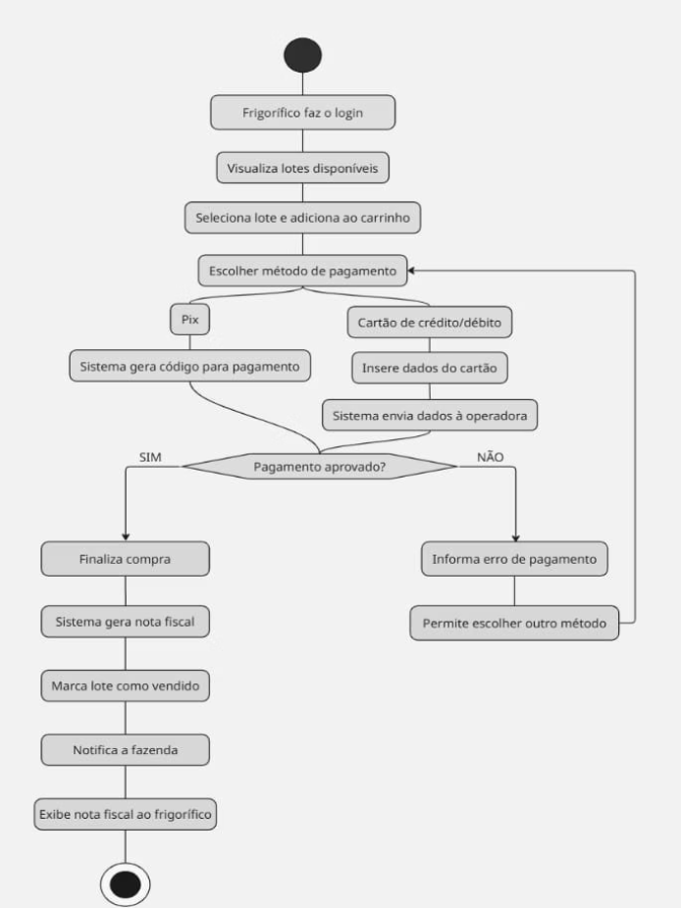
Diagrama de Atividade
Escolha de pagamento

Slide 12
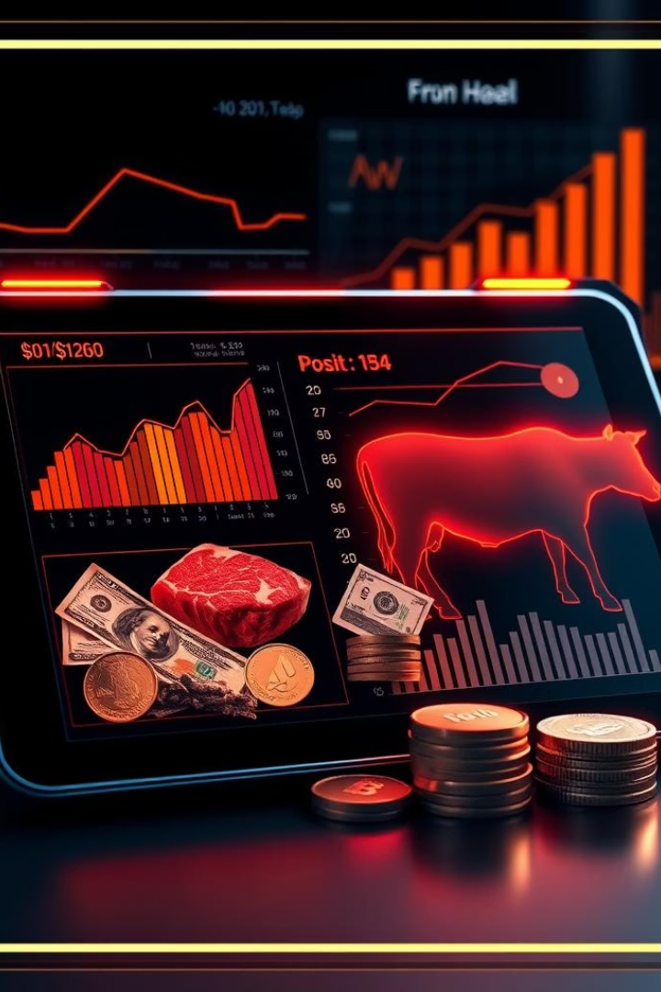




Estimativa de Custos
Método:
Pontos de Função.
Validação:
Técnica Delphi com especialistas.
Base de Cálculo:
• Funcionalidades do sistema (cadastros, compras, logística...);• Valores de mercado (R$ 50 a R$ 100/hora).
Resultado:
Estimativa realista, segura e ajustada ao setor.

Slide 13


Estrutura Orientada a Objetos (POO) do BovinTrade
Herança
1
Usuário → Fazenda, Frigorífico, Transportadora.
Modularidade
Compra, Pagamento, Transporte, Avaliação.
Banco de Dados
MySQL.

Slide 14
DÚVIDAS?
OBRIGADO PELA ATENÇÃO!

